Slide 1
SECRETARIA DE ESTRATÉGIA E GOVERNANÇA
SUBSECRETARIA DE MODERNIZAÇÃO DA GESTÃO
SEÇÃO DE APERFEIÇOAMENTO DE PROCESSOS
2023

Slide 2
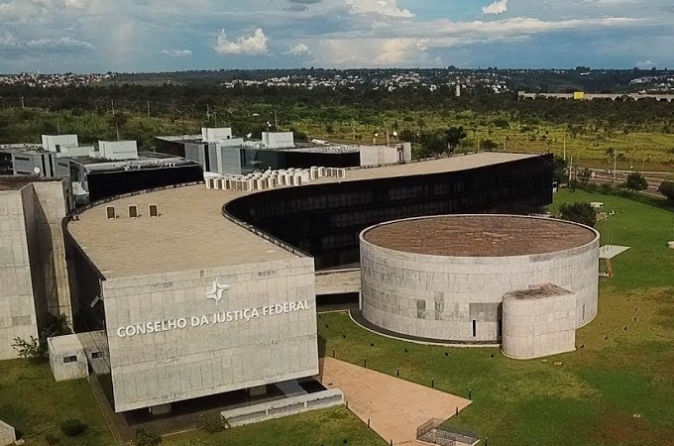
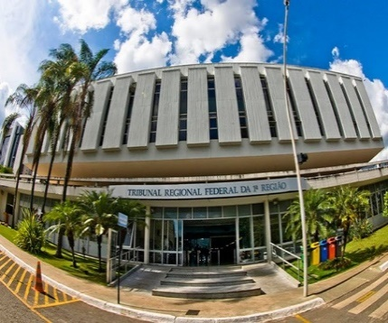
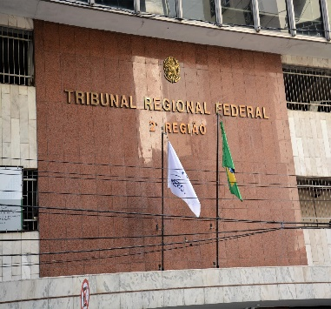
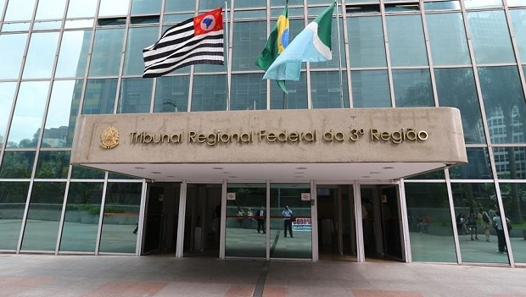
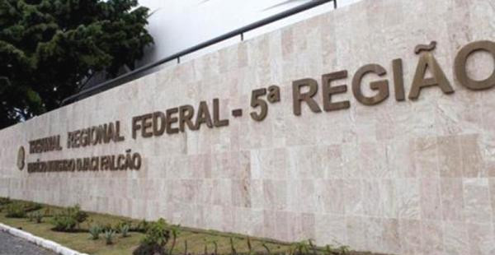
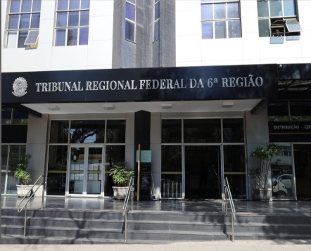
Conselho da Justiça Federal
ÓRGÃO CENTRAL DO SISTEMA
As áreas técnicas do Conselho exercem função híbrida, ou seja, suas atribuições são desempenhadas para atender ao Conselho e à Justiça Federal.
Atuação coordenada para padronizar, no âmbito da Justiça Federal de 1º e 2º graus, as atividades de administração judiciária relativas às áreas técnicas.
Orientação normativa;
Jurisdicional (TNU);
Supervisão técnica;
Fiscalização.

Slide 3
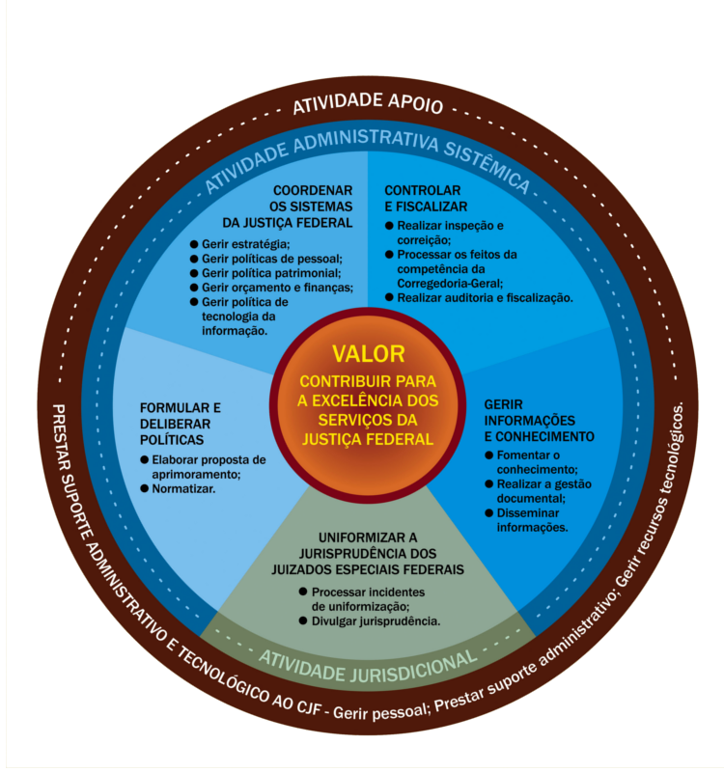
Conselho da Justiça Federal
CADEIA DE VALOR

Slide 4
Conselho da Justiça Federal
CADEIA DE VALOR
1º Nível
2º Nível
Vincular orçamento aos projetos estratégicos;
Mapear processos de trabalho;
Gerir riscos no CJF;
Desenvolvimento e acompanhamento de projetos estratégicos no CJF.

Slide 5
Conselho da Justiça Federal
PROCESSOS MAPEADOS
18 processos

Slide 6
Conselho da Justiça Federal

Slide 7
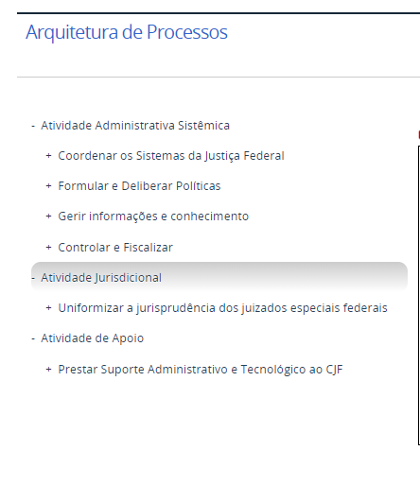
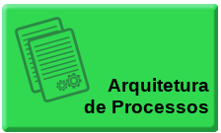
Conselho da Justiça Federal

Slide 8
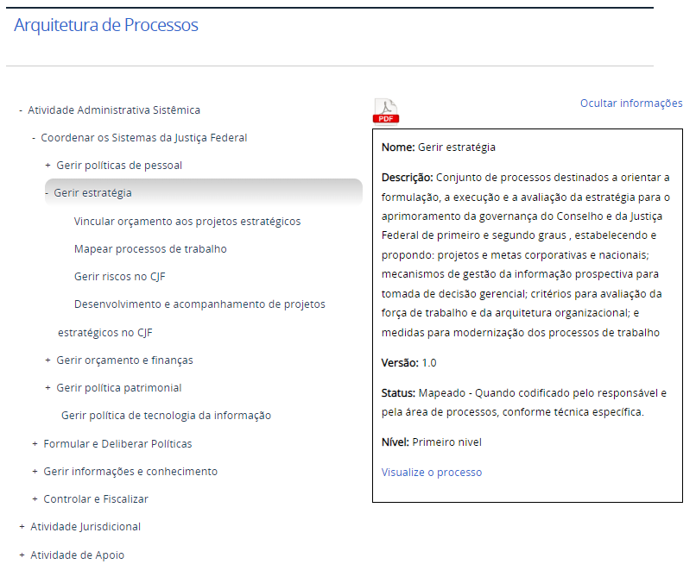
Conselho da Justiça Federal

Slide 9
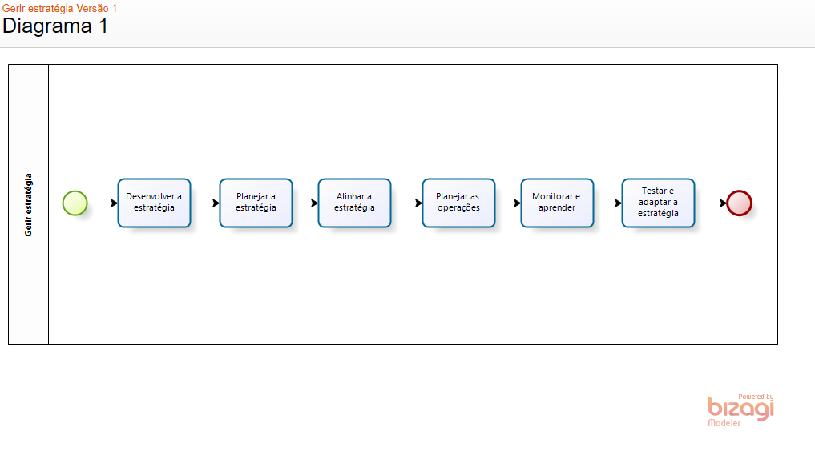
Conselho da Justiça Federal

Slide 10
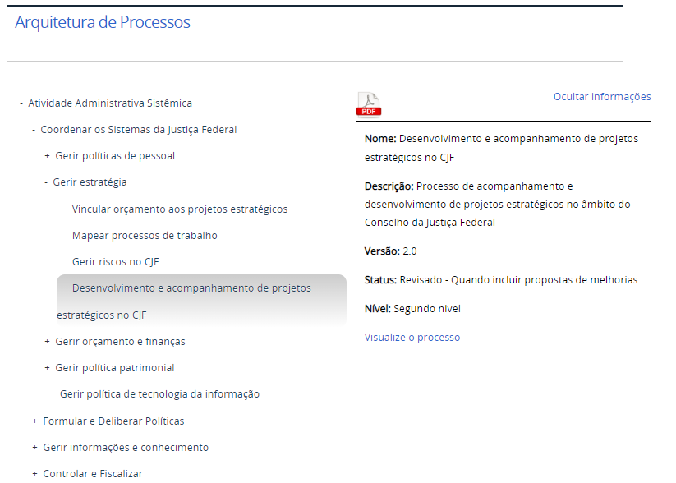
Conselho da Justiça Federal

Slide 11
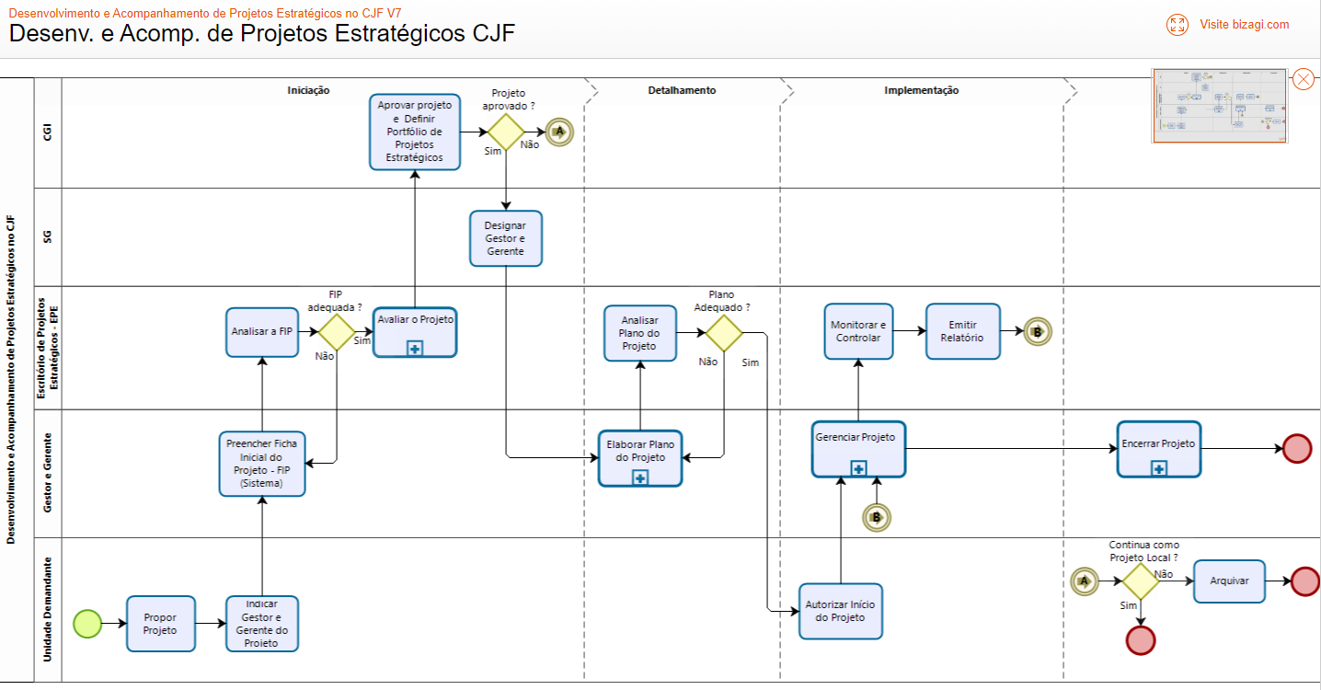
Conselho da Justiça Federal

Slide 12
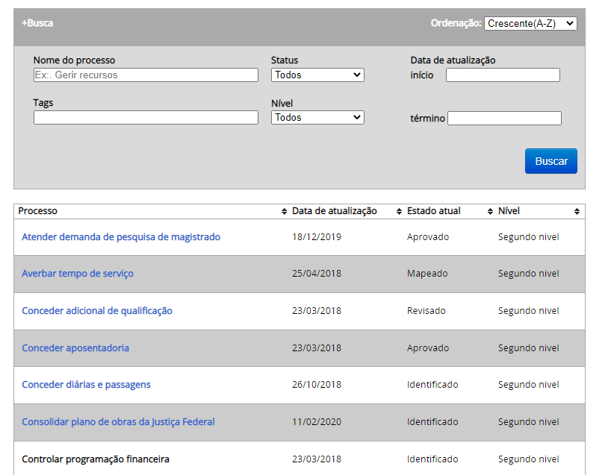
Conselho da Justiça Federal

Slide 13
Conselho da Justiça Federal
Diretrizes do mapeamento de processos
Cadeia de Valor (Macroprocessos);
Portaria n. 22/2016 - Guia Referencial Metodológico de Gerenciamento por Processos da Justiça Federal;
Portaria n. 34/2020 - Dispõe sobre as regras para a publicação de processos de trabalho no âmbito do Conselho da Justiça Federal.

Slide 14
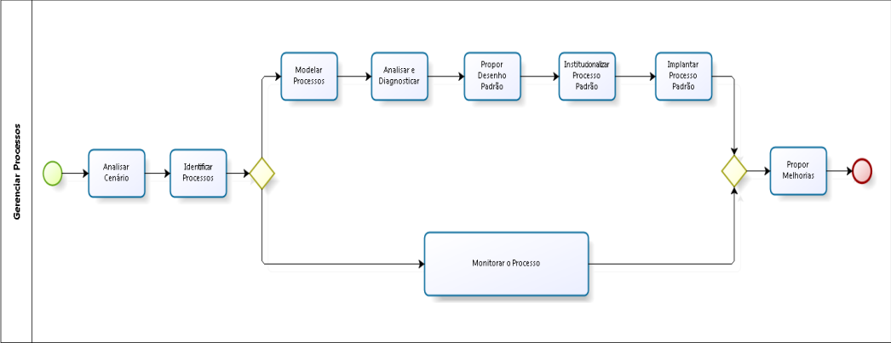
Conselho da Justiça Federal
Etapas do referencial metodológico

Slide 15
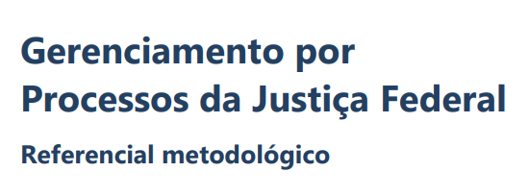
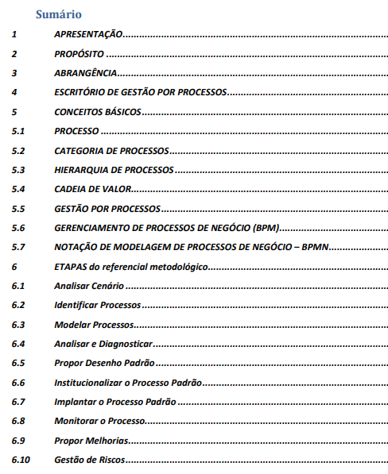
Conselho da Justiça Federal

Slide 16
Conselho da Justiça Federal
HISTÓRICO DE AÇÕES DE MAPEAMENTO DE PROCESSOS
Contratação de empresa para mapeamento;
Contratação consultoria;
Mapeamento pela SEPROC/Unidades envolvidas no processo.

Slide 17
Conselho da Justiça Federal
Validação e atualização dos mapeamentos
Identificação da unidade responsável pelo processo;
Reunião com a unidade para apresentação dos fluxos atuais;
Trabalho da unidade responsável e da SEPROC/SUMOG para atualização, se necessário;
Validação da unidade, via processo SEI;
Publicação do fluxo do processo no site/intranet do CJF.

Slide 18
Conselho da Justiça Federal
Principais ações em desenvolvimento
Atualização dos mapeamentos de primeiro nível;
Atualização e conclusão dos mapeamentos de segundo nível;
Pílulas de conhecimento/Mapas mentais do Referencial Metodológico para disseminar o mapeamento de processo no CJF.

Slide 19
SECRETARIA DE ESTRATÉGIA E GOVERNANÇA
Secretária: Meirielle Viana Pires
seg@cjf.jus.br
61-30227161
Assessor: Edimilson Cavalcante de Oliveira
asseg@cjf.jus.br
61-30227181
SUBSECRETARIA DE MODERNIZAÇÃO DA GESTÃO
Subsecretário: Fábio Costa Oliveira
sumog@cjf.jus.br
61-30227115
SEÇÃO DE APERFEIÇOAMENTO DE PROCESSOS
Chefe de Seção: Miliany Santos Meguerian
seproc@cjf.jus.br
61-30227193
2023

